Slide 1

Адреса в Интернете

Slide 2

IP-адреса
3232262259
октеты (8 бит)
11000000101010000110100001110011₂
192
168
104
115
IP-адрес:
192.168.104.115
0..255
0..255
0..255
0..255
?
В каком диапазоне числа?

Slide 3
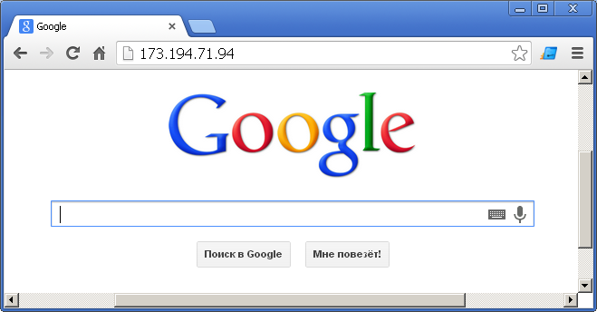
IP-адреса
173.194.71.94

Slide 4

IP-адреса
Восстановите IP-адрес компьютера по фрагментам:
3.212
21
2.12
.42
2.19
.50
5.162
22
1.13
.29
1.109
19
2.222
.32
22
2.22
.177
9.56
.20
120

Slide 5
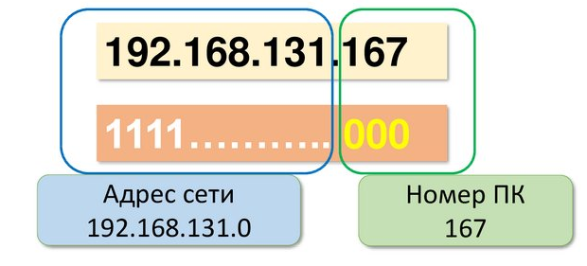
IP-адреса и маски
IP-адрес:
192.168.104.115
адрес сети + код компьютера в сети
?
Как разделить две части?
Маска – это шаблон, который позволяет отделить адрес сети от номера компьютера в этой сети.
IP-адрес
маска
адрес сети
номер компьютера

Slide 6
Маски для разделения IP-адреса
192 . 168 . 104 . 115
255.255.255. 0
11……………….11 00..00₂
11111111₂
00000000₂
FF₁₆
адрес сети
192.168.104.0
код компьютера
115
!
Маска в двоичном коде всегда имеет структуру
«все единицы – все нули»: 11…1100…00

Slide 7
Маски для разделения IP-адреса
Последнее ненулевое число маски:
11111111₂ =
255
11111110₂ =
254
11100000₂ =
224
11111100₂ =
252
11000000₂ =
192
11111000₂ =
248
10000000₂ =
128
11110000₂ =
240
00000000₂ =
0

Slide 8
Маски для разделения IP-адреса
Какие из последовательностей могут быть масками:
255.255.255.122
255.255.255.128
255.255.128.255
255.255.128.128
255.255.156.0
255.255.128.0
255.255.255.192
255.255.255.102
255.255.224.192
255.255.248.0

Slide 9
Число компьютеров в сети
192.168.104.109/25
25 единиц,
потом 7 нулей
11111111.11111111.11111111.10000000
7 битов на номер компьютера
2⁷ = 128 адресов
Ответ: 126
Из них 2 специальных:
7 младших битов – нули – номер сети
7 младших битов – единицы – «отправить всем» (широковещательный адрес)

Slide 10
Адрес сети и номер компьютера
192.168.104.151
255.255.255.224
192.168.104.151/27
11111111.11111111.11111111.11100000
151 = 10010111
адрес сети
к адресу сети
10000000
адрес сети
192.168.104.?
128
номер компьютера
23

Slide 11
Задачи
Определите адрес сети и номер компьютера:
192.168.104.109
255.255.255.252
172.16.12.12
255.255.255.248
10.10.40.15
255.255.255.224

Slide 12

Проблема с IP-адресами
IP-адрес: 32 бита (4-байта)
2³² = 4 294 967 296
?
Сколько всего адресов?
!
= переделать всё оборудование!
Варианты:
увеличить размер адреса
что ещё?

Slide 13
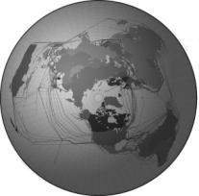
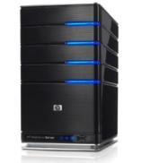
Что такое NAT?
NAT = Network Address Translation — «преобразование сетевых адресов»
Интернет
внешний («белый») IP-адрес
Локальная
сеть оператора мобильной
связи
193.194.85.13
шлюз
192.168.0.1
сеть
192.168.0.0/24
192.168.0.2
192.168.0.5
!
Экономия
IP-адресов!
192.168.0.3
192.168.0.4

Slide 14
«Серые» адреса
Только для локальных сетей:
192.168.0.0 – 192.168.255.255 (192.168.0.0/16)
172.16.0.0 – 172.31.255.255 (172.16.0.0/12)
10.0.0.0 – 10.255.255.255 (10.0.0.0/8)
Обращение к своему компьютеру:
127.0.0.0 – 127.255.255.255 (127.0.0.0/8)

Slide 15
IPv6
4-байтовые IP-адреса заканчиваются…(2³²)
!
Нужно увеличить длину адреса!
IPv4: 4-байта IPv6: 16 байтов (128 битов)
?
2¹²⁸
Сколько всего адресов?
2001:0DB8:11A3:09D7:1F34:8A2E:07A0:765D
код провайдера (глобальный префикс)
адрес подсети
номер узла в сети
!
Старое оборудование не поддерживает IPv6!
http://itband.ru/2009/11/ipv6/

Slide 16
Доменные имена
1984 г. DNS = Domain Name System, система доменных имён
173.194.71.94
www.google.ru
Домен – это группа символьных адресов в Интернете.
домены верхнего уровня
.
корневой домен
уровень 1
com
edu
org
net
ru
ua
by
уровень 2
spb
mail
msk
уровень 3
www
news
list

Slide 17

Домены верхнего уровня
TLD = top-level domains
Общие домены | Домены стран
.com коммерческие организации | .ru, рф Россия
.edu образование | .ua Украина
.gov правительство США | .by Белоруссия
.mil военные ведомства США | .uk Великобритания
.net сетевые организации | .it Италия
.org разные организации | .jp Япония
.info информационные сайты | .cn Китай
.biz бизнес | .ca Канада
.name личные сайты | .de Германия
.museum музеи | .ee Эстония

Slide 18
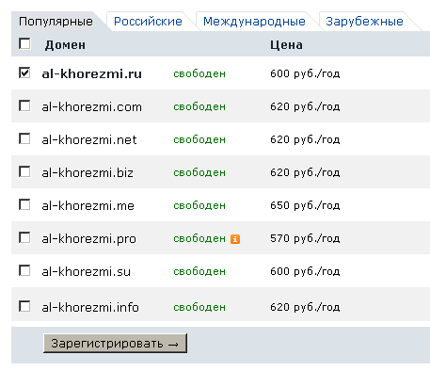

Регистрация доменов
Домены второго уровня – платно (www.nic.ru):
Домены третьего уровня – часто бесплатно:
al-khorezmi.ucoz.ru

Slide 19
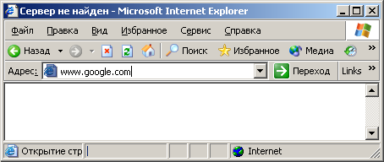
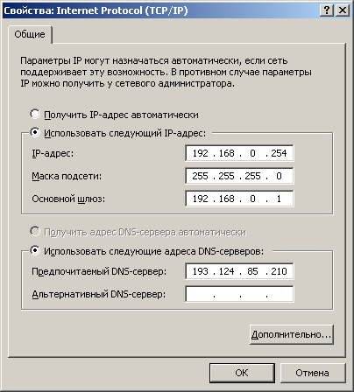
Преобразование адресов
Сервер DNS преобразует доменный адрес в IP-адрес.
www.google.com
запрос серверу DNS для получения IP-адреса сайта www.google.com
ожидание ответа
запрос Web-страницы по полученному IP-адресу
172.194.71.104
DNS-сервер
193.124.85.210

Slide 20
Преобразование адресов
173.194.71.99
173.194.71.103
173.194.71.104
173.194.71.105
173.194.71.106
173.194.71.147
www.google.com
?
Зачем?
2ip.ru/lookup
ycad-ba.narod.ru
csmsoft.narod.ru
opera-site.narod.ru
detki-help.narod.ru
seasoft.narod.ru
…
193.109.247.225
2ip.ru/domain-list-by-ip
?
Зачем?

Slide 21
Адрес ресурса (URL)
URL = Uniform Resource Locator – универсальный указатель ресурса.
http: // www.vasya.ru / images/new/ qq.jpg
протокол
адрес сайта
каталог
имя файла
главная страница сайта: index.html, index.htm
http: // www.vasya.ru
ftp: // files.vasya.ru / pub / download / qq.zip
файл на FTP-сервере

Slide 22
Спасибо за внимание!

